Slide 1
Πληροφοριακή παιδεία
Ανοικτά Ακαδημαϊκά Μαθήματα στο ΤΕΙ Αθήνας
Ενότητα 1: Πρόλογος
Στέλλα Κορομπίλη
Τμήμα Βιβλιοθηκονομίας και Συστημάτων Πληροφόρησης
Το περιεχόμενο του μαθήματος διατίθεται με άδεια Creative Commons εκτός και αν αναφέρεται διαφορετικά | Το έργο υλοποιείται στο πλαίσιο του Επιχειρησιακού Προγράμματος «Εκπαίδευση και Δια Βίου Μάθηση» και συγχρηματοδοτείται από την Ευρωπαϊκή Ένωση (Ευρωπαϊκό Κοινωνικό Ταμείο) και από εθνικούς πόρους.

Slide 2
“internet” από OpenClipartVectors διαθέσιμο με άδεια CC0 Public Domain

Slide 3
Πληροφοριακός γραμματισμός
Πρόλογος
Πληροφορία και Πληροφοριακός Γραμματισμός
Πληροφοριακή Συμπεριφορά
Βιβλιοθήκες και Πληροφοριακός Γραμματισμός
Θεωρίες Μάθησης
Σχεδιασμός διδακτικής διαδικασίας
Προγράμματα Πληροφοριακού γραμματισμού

Slide 4
Πρόλογος
Η πληροφορία και η τεχνολογία των επικοινωνιών αποτελούν σημαντικό παράγοντα που επηρεάζει σχεδόν κάθε πλευρά της ζωής μας
Η πληροφορία παίζει σημαντικό ρόλο στις οικονομικές δραστηριότητες και στην κοινωνική αλλαγή
Για να μπορούν οι άνθρωποι να αποδώσουν επιστημονικά ή οικονομικά είναι απαραίτητη προϋπόθεση να έχουν πρόσβαση στην τεχνολογία της πληροφόρησης.

Slide 5
Πρόλογος
«Η τεχνολογία αποκαλύπτει, μεταμορφώνει, και ελέγχει τον κόσμο, συχνά σχεδιάζοντας και δημιουργώντας καινούριες πραγματικότητες στη διαδικασία. Τείνει να υποκινήσει πρωτότυπες ιδέες, να διαμορφώσει νέες έννοιες και να δημιουργήσει μη προηγούμενα προβλήματα» (Floridi 2004).

Slide 6
Πρόλογος
Η γνώση της τεχνολογίας της πληροφόρησης και οι απαιτούμενες δεξιότητες για το χειρισμό της αποτελούν αναπόσπαστο της Βιβλιοθηκονομίας και Επιστήμης της Πληροφόρησης.

Slide 7
“interaction” από geralt διαθέσιμο με άδεια CC0 Public Domain

Slide 8
Πρόλογος
Η Βιβλιοθηκονομία και Επιστήμη της Πληροφόρησης περιλαμβάνει την ενασχόληση με:
την πληροφορία σε σχέση με τη κοινωνία,
την πληροφορία σε σχέση με τις υπηρεσίες προς τους χρήστες
την πληροφορία σε σχέση με τη μάθηση
τη δημιουργία της πληροφορίας, τη δομή της, τη χρήση και την επεξεργασία της,
την αναζήτηση της πληροφορίας, καθώς και την προσβασιμότητα στην πληροφορία

Slide 9
Πρόλογος
Ο Brier (2004) αναφέρει ότι:
η Επιστήμη της Πληροφόρησης έχει σα σκοπό τη δημιουργία της πληροφορίας στο μυαλό του χρήστη για να καλύψει κοινωνική, πολιτισμική και υπαρξιακή ανάγκη (σ. 630).
Αυτές οι παραδοχές καθοδηγούν γενικά τους επιστήμονες στο επιστημονικό τους αντικείμενο

Slide 10
Πρόλογος
Saracevic (1999)
Η Επιστήμη της Πληροφόρησης έχει αντικείμενο ενασχόλησης, την πληροφορία, που αφορά και πολλούς άλλους επιστημονικούς τομείς.
Η Επιστήμη της Πληροφόρησης είναι ένας τομέας επιστημονικής συστηματικής έρευνας και επαγγελματικής πρακτικής

Slide 11
Πρόλογος
Επιστήμη της Πληροφόρησης είναι ένας τομέας παραγωγής γνώσης και ένας τομέας που χρησιμοποιεί τη γνώση που παράγεται από άλλους επιστημονικούς κλάδους:
θεωρία της επικοινωνίας,
Κυβερνητική,
Θεωρία ελέγχου,
Γνωστική θεωρία,
Σημειολογία και
Σημασιολογία

Slide 12
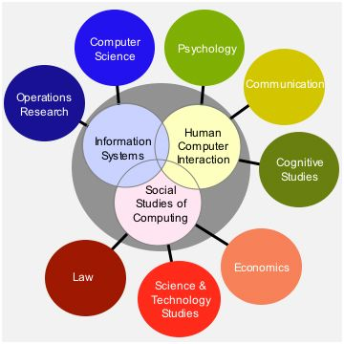

Slide 13
Πρόλογος
Ενώ, όμως είναι γενικώς αποδεκτό ότι η λήψη αποφάσεων επηρεάζεται κύρια από την πληροφορία στην οποία έχουν πρόσβαση οι άνθρωποι και από το πώς κατανοούν και ερμηνεύουν την πληροφορία, η πληροφορία είναι η λιγότερη κατανοητή έννοια.

Slide 14
Πρόλογος
Floridi (2004)
ορίζει μία περιοχή έρευνας που την ονομάζει Φιλοσοφία και Πληροφορία, η οποία αφορά
α) την κριτική έρευνα της θεμελιώδους φύσης και των βασικών αρχών της πληροφορίας, περιλαμβάνοντας τις δυναμικές της και τις χρήσεις της και
β) την επεξεργασία και εφαρμογή της θεωρίας της πληροφορίας και τις μεθοδολογίες των υπολογιστών και τις εφαρμογές τους σε φιλοσοφικά προβλήματα

Slide 15
Πρόλογος
Η θεώρηση της πληροφορίας, η οποία περιλαμβάνει την πληροφορία σαν αντικείμενο και την πληροφορία ως διαδικασία ( Buckland, 1991), τοποθετεί την πληροφορία στην περιοχή της φιλοσοφίας και συνδέει την Επιστήμη της Πληροφόρησης με τις άλλες επιστήμες, οι οποίες παράγονται επίσης από τη φιλοσοφία.

Slide 16
Πρόλογος
Οι επαγγελματίες επιστήμονες της πληροφόρησης θα πρέπει να αναπτύξουν καινοτόμες ικανότητες για να ικανοποιούν τις καινούριες ανάγκες για ποιοτική πληροφόρηση.

Slide 17
Πρόλογος
Feicheng (2000)
θεωρεί ότι οι υποχρεώσεις των βιβλιοθηκονόμων και των επιστημόνων της πληροφόρησης είναι να συμμετέχουν στη λήψη απόφασης των χρηστών και στη διαδικασία επιλογής και να παρέχουν εξειδικευμένες και καινοτόμες υπηρεσίες.

Slide 18
Πρόλογος
Η ανάπτυξη νέων τεχνολογιών για αποθήκευση, επεξεργασία και επικοινωνία της πληροφορίας έχει επιβάλλει βασικές αλλαγές στην Επιστήμη της Βιβλιοθηκονομίας. Ωστόσο πολλοί παράγοντες μπορούν να επηρεάσουν αυτές τις αλλαγές, όπως η κυβερνητική απόφαση, η οικονομική ευρωστία και το εκπαιδευτικό σύστημα

Slide 19
Πρόλογος
Οι ακαδημαϊκές βιβλιοθήκες μας χρειάζονται επαγγελματίες που θα παίξουν σημαντικό ρόλο:
στην ελεύθερη ροή της πληροφορίας,
στην εμπλοκή της διαδικασίας αξιολόγησης των πηγών και
στη διαδικασία εκπαίδευσης των χρηστών στη χρήση των πληροφοριακών πηγών.

Slide 20
Πρόλογος
H κοινωνία χρειάζεται επαγγελματίες βιβλιοθηκονόμους και επιστήμονες της πληροφόρησης οι οποίοι θα υλοποιούν τους δύο παρακάτω στόχους:
α) αυτούς που θα ασχολούνται με την καθημερινή πρακτική εργασία στις βιβλιοθήκες και θα κάνουν παραγωγική χρήση των πληροφοριακών πηγών, και
β) αυτούς που θα ασχολούνται με την πληροφορία σε σχέση με την κοινωνία, σε σχέση με τις παρεχόμενες υπηρεσίες στους χρήστες και σε σχέση με τη μάθηση.

Slide 21
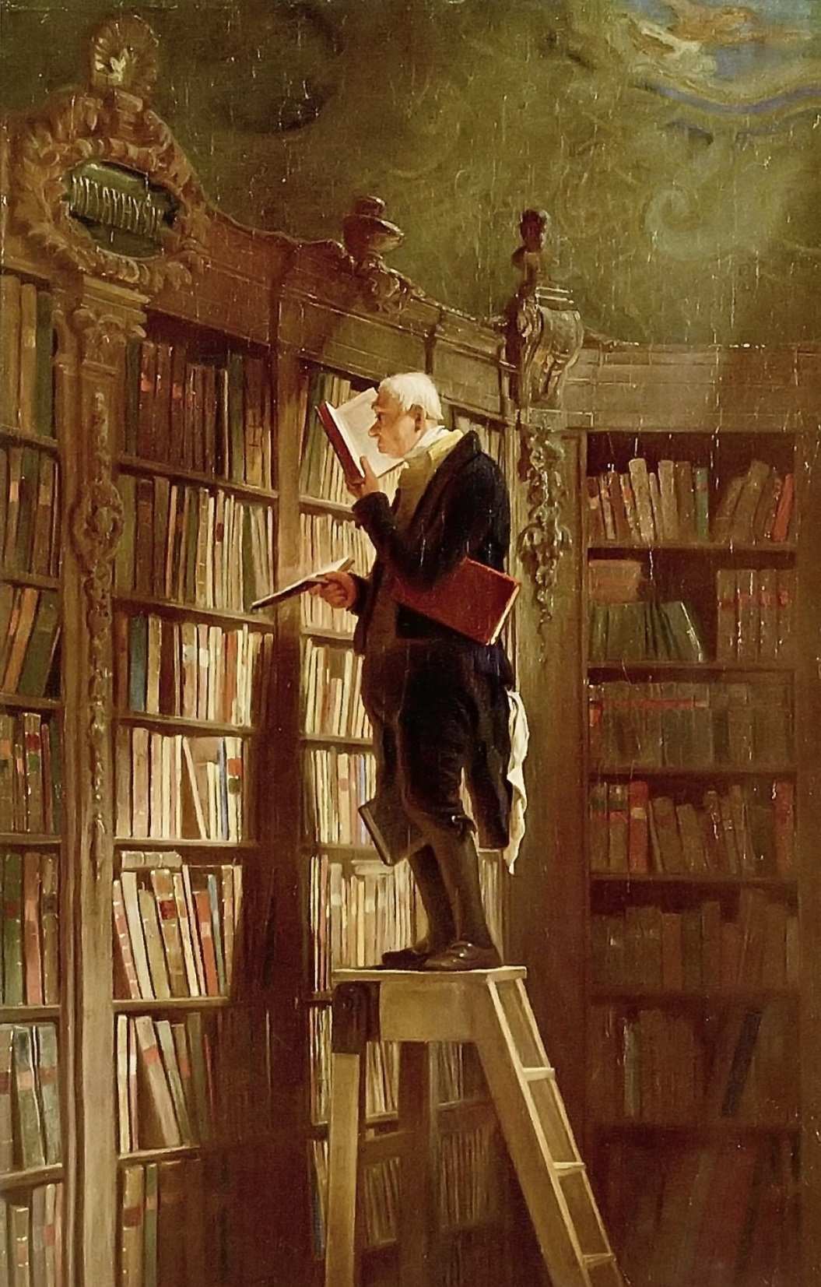
“Carl Spitzweg 021” από Iryna Harpy διαθέσιμο ως κοινό κτήμα

Slide 22
Τέλος Ενότητας

Slide 23
Σημειώματα

Slide 24
Σημείωμα Αναφοράς
Copyright Τεχνολογικό Εκπαιδευτικό Ίδρυμα Αθήνας, Στέλλα Κορομπίλη 2014. Στέλλα Κορομπίλη. «Πληροφοριακή Παιδεία. Ενότητα 1: Πρόλογος. Έκδοση: 1.0. Αθήνα 2014. Διαθέσιμο από τη δικτυακή διεύθυνση: ocp.teiath.gr.

Slide 25
Σημείωμα Αδειοδότησης
Το παρόν υλικό διατίθεται με τους όρους της άδειας χρήσης Creative Commons Αναφορά, Μη Εμπορική Χρήση Παρόμοια Διανομή 4.0 [1] ή μεταγενέστερη, Διεθνής Έκδοση. Εξαιρούνται τα αυτοτελή έργα τρίτων π.χ. φωτογραφίες, διαγράμματα κ.λ.π., τα οποία εμπεριέχονται σε αυτό. Οι όροι χρήσης των έργων τρίτων επεξηγούνται στη διαφάνεια «Επεξήγηση όρων χρήσης έργων τρίτων».
Τα έργα για τα οποία έχει ζητηθεί άδεια αναφέρονται στο «Σημείωμα Χρήσης Έργων Τρίτων».
[1] http://creativecommons.org/licenses/by-nc-sa/4.0/
Ως Μη Εμπορική ορίζεται η χρήση:
που δεν περιλαμβάνει άμεσο ή έμμεσο οικονομικό όφελος από την χρήση του έργου, για το διανομέα του έργου και αδειοδόχο
που δεν περιλαμβάνει οικονομική συναλλαγή ως προϋπόθεση για τη χρήση ή πρόσβαση στο έργο
που δεν προσπορίζει στο διανομέα του έργου και αδειοδόχο έμμεσο οικονομικό όφελος (π.χ. διαφημίσεις) από την προβολή του έργου σε διαδικτυακό τόπο
Ο δικαιούχος μπορεί να παρέχει στον αδειοδόχο ξεχωριστή άδεια να χρησιμοποιεί το έργο για εμπορική χρήση, εφόσον αυτό του ζητηθεί.

Slide 26
Επεξήγηση όρων χρήσης έργων τρίτων
©
Δεν επιτρέπεται η επαναχρησιμοποίηση του έργου, παρά μόνο εάν ζητηθεί εκ νέου άδεια από το δημιουργό.
διαθέσιμο με άδεια CC-BY
Επιτρέπεται η επαναχρησιμοποίηση του έργου και η δημιουργία παραγώγων αυτού με απλή αναφορά του δημιουργού.
διαθέσιμο με άδεια CC-BY-SA
Επιτρέπεται η επαναχρησιμοποίηση του έργου με αναφορά του δημιουργού, και διάθεση του έργου ή του παράγωγου αυτού με την ίδια άδεια.
διαθέσιμο με άδεια CC-BY-ND
Επιτρέπεται η επαναχρησιμοποίηση του έργου με αναφορά του δημιουργού.
Δεν επιτρέπεται η δημιουργία παραγώγων του έργου.
διαθέσιμο με άδεια CC-BY-NC
Επιτρέπεται η επαναχρησιμοποίηση του έργου με αναφορά του δημιουργού.
Δεν επιτρέπεται η εμπορική χρήση του έργου.
διαθέσιμο με άδεια CC-BY-NC-SA
Επιτρέπεται η επαναχρησιμοποίηση του έργου με αναφορά του δημιουργού
και διάθεση του έργου ή του παράγωγου αυτού με την ίδια άδεια.
Δεν επιτρέπεται η εμπορική χρήση του έργου.
διαθέσιμο με άδεια CC-BY-NC-ND
Επιτρέπεται η επαναχρησιμοποίηση του έργου με αναφορά του δημιουργού.
Δεν επιτρέπεται η εμπορική χρήση του έργου και η δημιουργία παραγώγων του.
διαθέσιμο με άδεια
CC0 Public Domain
Επιτρέπεται η επαναχρησιμοποίηση του έργου, η δημιουργία παραγώγων αυτού και η εμπορική του χρήση, χωρίς αναφορά του δημιουργού.
διαθέσιμο ως κοινό κτήμα
Επιτρέπεται η επαναχρησιμοποίηση του έργου, η δημιουργία παραγώγων αυτού και η εμπορική του χρήση, χωρίς αναφορά του δημιουργού.
χωρίς σήμανση
Συνήθως δεν επιτρέπεται η επαναχρησιμοποίηση του έργου.

Slide 27
Διατήρηση Σημειωμάτων
Οποιαδήποτε αναπαραγωγή ή διασκευή του υλικού θα πρέπει να συμπεριλαμβάνει:
το Σημείωμα Αναφοράς
το Σημείωμα Αδειοδότησης
τη δήλωση Διατήρησης Σημειωμάτων
το Σημείωμα Χρήσης Έργων Τρίτων (εφόσον υπάρχει)
μαζί με τους συνοδευόμενους υπερσυνδέσμους.

Slide 28
Χρηματοδότηση
Το παρόν εκπαιδευτικό υλικό έχει αναπτυχθεί στo πλαίσιo του εκπαιδευτικού έργου του διδάσκοντα.
Το έργο «Ανοικτά Ακαδημαϊκά Μαθήματα στο ΤΕΙ Αθήνας» έχει χρηματοδοτήσει μόνο την αναδιαμόρφωση του εκπαιδευτικού υλικού.
Το έργο υλοποιείται στο πλαίσιο του Επιχειρησιακού Προγράμματος «Εκπαίδευση και Δια Βίου Μάθηση» και συγχρηματοδοτείται από την Ευρωπαϊκή Ένωση (Ευρωπαϊκό Κοινωνικό Ταμείο) και από εθνικούς πόρους.

